Slide 1



GAZİ ROTARY KULÜBÜ BÜLTENİ
SAYI : 15 24 KASIM 2020
Değerli Dostlarım Merhabalar,
Geçtiğimiz hafta Bölge etkinliklerini katkı sağladığımız bir hafta oldu. ilk olarak 2430. Bölgenin ev sahipliği yaptığı 10 Kasım anma toplantısına katılım sağladık. Bu anlamlı günde Atatürk'ün Liderlik Sırları'nın anlatıldığı söyleşiyi Tiyatro Sanatçısı Uğur İzci ve pisikiyatrist Sabri Yurdakul'un sunumu ile izledik.
18.11.2020 tarihinde; Rotary Bilgileri komitesinin hazırladığı Zoom Toplantısına Anıttepe Rotary kulübü ev sahipliği yaptı. Ankara Yıldız ve Beysukent Rotary Kulüpleri ile ortak olarak düzenlediğimiz toplantıda GDB. Kemal Demir, GDB. Serdar İlkmen ve GDB. Atıf Meydan Konuşmacı konuk olarak katıldı.
Devam eden Projelerimizden haberlere gelecek olursak Şehit Ailerimizden bir öğrencimize daha Bilgisayarını teslim ettik. Latife Sebahat Çiçekli isimli öğrencimize derslerinde başarılar diliyoruz.
Ağrı Milli Eğitim Müdürlüğü ile yaptığımız çalışmalarımız devam ediyor. Bildiğiniz gibi Naci Gökçe Anadolu Lisesin de bir Eba Merkezi kurulumunu gerçekleştirdik. 10 bilgisayar yolladığımız okulumuza 10 Bilgisayar için ordinyo setlerini de kargoladık. Benim de bir Köyüm var Projesi kapsamında Ağrı'nın Tahir Köyünde bulunan Tahir İlk Öğretim Okuluna da 7 Adet Bilgisayar yolladık. Teslim alınan bilgisayarlarımızın Kurulum süreci devam etmekte.
Aynı Köyde çoçuklarımız için bir Kütüphane kurmaya karar verdik ve kollarımızı sıvadık. Gazi Rotaract Kulübümüzün de katkı sağlayacağı projemiz için ilk ve Orta okul öğrencilerine yönelik ders ve okuma kitabı toplamaya başladık. Bu konuda desteklerinizi bekliyorum.
Bülten yazıma son verirken mutat toplantımızı 02.12.2020 tarihin de zoom üzerinden yapacağımızı hatırlatmak isterim.
Rotaryen Sevgi ve Saygılarımla,
DB.Rtn.Banu YEDİERLER
UR BAŞKANI
HOLGER KNAACK & SUSANNE
UR 2430.BÖLGE GUVERNÖRÜ
SERHAN ANTALYALI & ZÜMRÜT
GUVERNÖR YARDIMCISI
CENGİZ TURGAY & NİLÜFER
YÖNETİM KURULU
BAŞKAN
BANU YEDİERLER
SEKRETER
SİNEM ATAY GÖRÜR
SAYMAN
SAFİNAZ AYTEMİZ YAĞMUR
ÜYE GLDB. ADAYI
NİZAMETTİN ÇOBAN
ÜYE GDB.
ALPER AYALP
10 KASIM GÜNLÜ ZOOM TOPLANTISI DEVAM ORAN
%70
18 KASIM GÜNLÜ ZOOM TOPLANTISI DEVAM ORANI %70
DÖRTLÜ ÖZDENETİM
Düşündüğümüz, söylediğimiz ve yaptığımız şeyler :
1- GERÇEĞE UYGUN MU ?
2-İLGİLİLERİN TÜMÜ İÇİN ADİL Mİ ?
3-İYİ NİYET VE DAHA İYİ DOSTLUKLAR SAĞLAYACAK MI ?
4-İLGİLİLERİN TÜMÜ İÇİN YARARLI MI ?
www.ankaragazirotary.org.tr

Slide 2

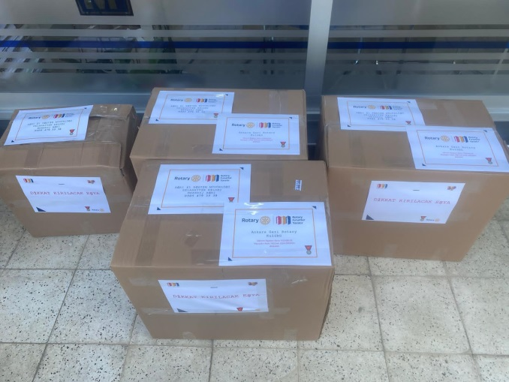
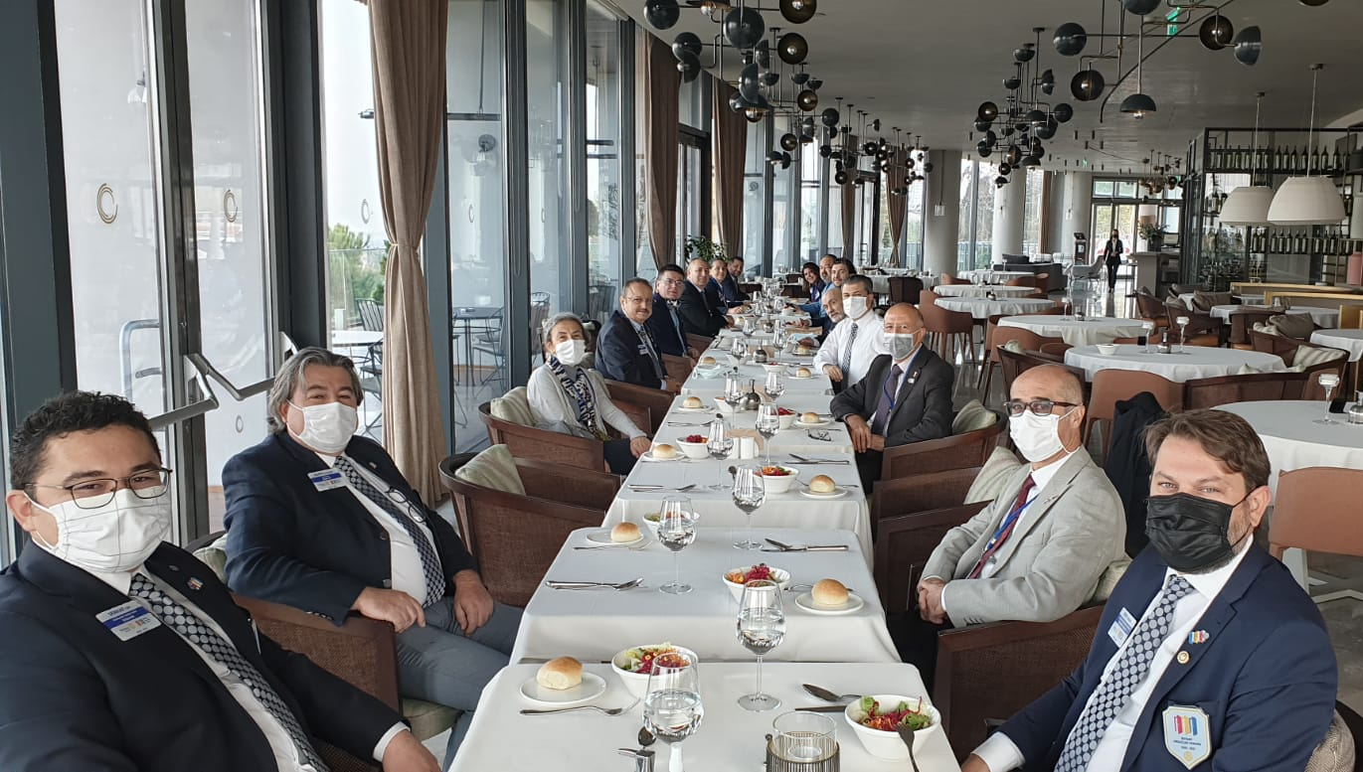
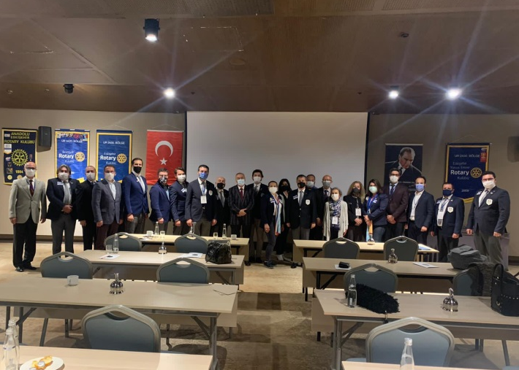
NİZAMETTİN VE SEMA DOSTLARIMIZ ESKİŞEHİR’DE YAPILAN DOSTLUK BULUŞMASINA KATILDILAR.
“Bilgi, insanı şüpheden, iyilik acı çekmekten, kararlı olmak korkudan kurtarır.”
Konfüçyüs
Zihin mi, beyin mi, yoksa her ikisi de mi? Çoğu modern araştırmacı, zihin sözcüğünü, insanın kafatasında yer alan ve yalnızca düşünmekten sorumlu olan fiziksel bir organ anlamında, beyin ile eşanlamlı kullanmaktadır.
Beyin bir organdır ve Harvard’da görev yapan psikolog Steven Pinker’ın da işaret ettiği üzere zihin, beynin yaptıklarıdır. Ve beyin de tıpkı diğer canlı dokular gibi, doğal seleksiyon aracılığıyla evrimsel zaman boyunca çeşitli sorunların çözümü için tasarlanan birtakım donanımların ihtişamlı bir şekilde bir araya gelmesiyle oluşur.

